Slide 1
Мінімальне податкове зобов’язання
2022 - 2023

Slide 2
Мінімальне податкове зобов’язання
Ці зміни стосуються як платників податків, так і органів місцевого самоврядування, адже його сплата впливатиме на дохідну частину місцевого бюджету.
Метою запровадження МПЗ є :
подолання тіньового ринку оренди сільськогосподарських земель та боротьба із тіньовими фермерами.
Уже у 2023 році власники та користувачі земельних ділянок, віднесених до с/г угідь, повинні сплачувати мінімальне податкове зобов’язання за 2022 рік.
Що таке МПЗ?
сприяти отриманню додаткових
надходжень до місцевого бюджету.
рілля;
багаторічні насадження;
сіножаті, пасовища та перелоги
Простими словами, мінімальне податкове зобов’язання — це фактично мінімальна сума податків, яку сплачує кожен власник/користувач земельних ділянок віднесених до с/г угідь, а також ті, хто отримує доходи за виробництво, реалізацію сільгосппродукції.

Slide 3
Щоб визначити, хто конкретно повинен платити МПЗ, необхідно з’ясувати, чи перебуває земельна ділянка в офіційній оренді та, чи зареєстровано право на користування в Реєстрі речових прав.
Мінімальне податкове зобов’язання
Хто є платником?
Якщо така ділянка не перебуває в офіційній оренді і не зареєстровано право на користування в Реєстрі речових прав, то МПЗ сплачує власник землі.
Якщо земля знаходиться в офіційній оренді і її зареєстровано в Реєстрі речових прав, то платіж щодо МПЗ за орендарем.

Slide 4
Мінімальне податкове зобов’язання
Як звітувати за МПЗ?
Звичайним людям не потрібно самостійно звітувати за МПЗ.
Загальний розмір МПЗ для фізосіб, які не зареєстровані ФОПами, визначають органи контролю за їх податковою адресою (пп. 170.14.3 ПК).
МПЗ обчислюється контролюючим органом на підставі даних Державного реєстру речових прав на нерухоме майно, Державного земельного кадастру та/або на підставі оригіналів чи належним чином засвідчених копій відповідних документів платника податків, зокрема документів, що підтверджують право власності/користування (пп. 170.14.3 ПКУ).

Slide 5
Для громадян:
Мінімальне податкове зобов’язання
У рахунок сплати МПЗ включаються такі сплачені податки, збори, платежі та витрати:
ДО ЗАГАЛЬНОЇ СУМИ СПЛАЧЕНИХ УПРОДОВЖ ПОДАТКОВОГО/ЗВІТНОГО РОКУ ПОДАТКІВ, ЗБОРІВ, ПЛАТЕЖІВ ДЛЯ ПЛАТНИКА ПОДАТКУ — ФІЗОСОБИ ВКЛЮЧАЮТЬ:
Земельний податок за земельні ділянки, віднесені до с/г угідь
ПДФО і ВЗ з доходів від продажу власної сільгосппродукції (для фізичних осіб)

Slide 6
Мінімальне податкове зобов’язання
Платники податку сплачують лише позитивне значення різниці між:
ППР Форми "МПЗФ" - для платників податків - фізичних осіб, - власників, орендарів, користувачів на інших умовах (у тому числі на умовах емфітевзису) земельних ділянок, віднесених до сільськогосподарських угідь, не переданих такими особами в оренду (суборенду), емфітевзис або інше користування на підставі договорів, укладених та зареєстрованих відповідно до законодавства (додаток 31).
Вам визначено суму податкового зобов'язання з
податку на доходи фізичних осіб
сумою загального МПЗ і сумою сплачених упродовж податкового/звітного року податків, зборів, платежів, пов’язаних з виробництвом і реалізацією власної сільгосппродукції, власністю або користуванням земельними ділянками, що належать до сільгоспугідь.

Slide 7
Ті, хто отримав ППР від податкових органів, має сплатити визначену суму МПЗ протягом 60 днів із дня вручення. Хто не згоден із розрахунком МПЗ має право звернутися до податкового органу для проведення звірки даних протягом 30 днів з дня вручення ППР.
Мінімальне податкове зобов’язання
! Зверніть увагу, якщо ви передаєте земельну ділянку в офіційну оренду, то обов’язок зі звітування та сплати переходить на орендаря такої ділянки

Slide 8
Мінімальне податкове зобов’язання
Для проведення звірки даних, використаних для розрахунку суми податку, з наданням підтвердних документів, зокрема щодо:
земельних ділянок, що знаходяться у платника податку у власності та/або постійному користуванні або в оренді (суборенді, емфітевзисі), їх нормативної грошової оцінки та площі;
суми доходу, отриманого від реалізації власної сільськогосподарської продукції;
суми сплачених податків, зборів, платежів.
Отже, вперше фізичні особи, які не зареєстровані як фізичні особи – підприємці, отримають податкове повідомлення-рішення з детальним розрахунком суми річного податкового зобов’язання з податку за земельні ділянки, віднесені до сільськогосподарських угідь, у 2023 році.

Slide 9
Мінімальне податкове зобов’язання
РОЗРАХУНКОВУ СУМУ МПЗ ВИЗНАЧАЮТЬ ЗА ФОРМУЛАМИ, ЩО МІСТИТЬ СТАТТЯ 38¹ ПК, ЗАЛЕЖНО ВІД:
нормативної грошової оцінки земельної ділянки чи вартості 1 га ріллі за АР Крим або області з урахуванням коефіцієнта індексації, який визначають у порядку, що встановив ПК для справляння плати за землю;
коефіцієнта та кількості календарних місяців, упродовж яких земельна ділянка перебуває у власності чи користуванні платника податків – 0,05.
Як розрахувати МПЗ ?
*Тимчасово для розрахунку МПЗ за 2022-й і 2023 податкові/звітні роки застосовують коефіцієнт 0,04 (п. 67 розд. ХХ ПК).

Slide 10
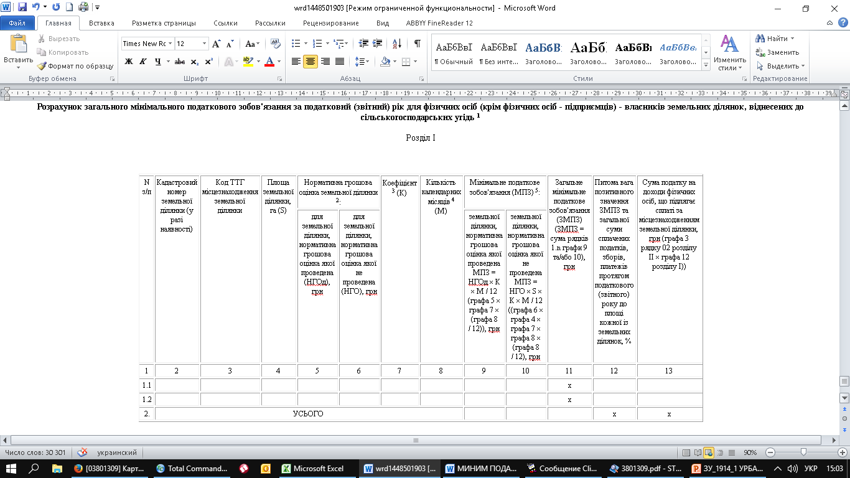
Розділ І

Slide 11
Розділ ІІ

Slide 12
Приклад розрахунку
N з/п | Кадастровий номер земельної ділянки (у разі наявності) | Код ТТГ місцезнаходження земельної ділянки | Площа земельної ділянки, га (S) | Нормативна грошова оцінка земельної ділянки ²: |  | Коефіцієнт ³ (К) | Кількість календарних місяців ⁴ (М) | Мінімальне податкове зобов'язання (МПЗ) ⁵:
 |  |  |  | для земельної ділянки, нормативна грошова оцінка якої проведена (НГОд), грн | для земельної ділянки, нормативна грошова оцінка якої не проведена (НГО), грн |  |  | земельної ділянки, нормативна грошова оцінка якої проведена МПЗ = НГОд ´ К ´ М / 12 (графа 5 ´ графа 7 ´ (графа 8 / 12)), грн | земельної ділянки, нормативна грошова оцінка якої не проведена МПЗ = НГО ´ S ´ К ´ М / 12 ((графа 6 ´ графа 4 ´ графа 7 ´ графа 8 ´ (графа 8 / 12), грн
1 | 2 | 3 | 4 | 5 | 6 | 7 | 8 | 9 | 10
1.1 | 7322081600: 02:001:0223 | UA73040030000042378 | 1,8583 |  | 33264,0 | 0,04 | 12 |  | 2472,58
1.2 | 7322086800: 03:004:0017 | UA73040030000042378 | 1,8588 | 88372,50 |  | 0,04 | 12 | 3534,9
2. | УСЬОГО
Назва показника | Код рядка | Сума, грн НГОд | Сума, грн НГО
1 | 2 | 3 | 4
Загальне мінімальне податкове зобов'язання (ЗМПЗ) | 01 | 2472,58 | 3534,9
Загальна сума сплачених податків, зборів, платежів протягом податкового (звітного) року, у т. ч. | 02 | 751,89 | 883,72
Податок на доходи фізичних осіб та військовий збір з чистого оподаткованого доходу від реалізації власної згосподарської продукції | 02.1 | відсутній договір Оренди та декларація | відсутній договір Оренди та декларація
Земельний податок за земельні ділянки, віднесені до сільськогосподарських угідь | 02.2 | 751,89 | 883,72
Позитивне значення різниці між сумою загального мінімального податкового зобов'язання (ЗМПЗ) та загальною :плачених податків та збору | 03 | 1720,69 | 2651,18

Slide 13
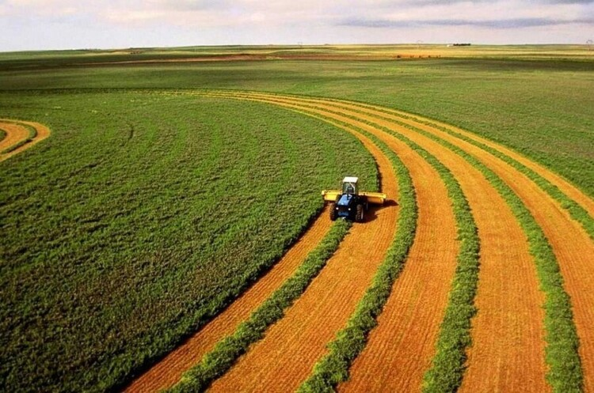
МПЗ сплачується (перераховується) до місцевих бюджетів за місцезнаходженням таких земельних ділянок.
на бюджетний/єдиний рахунок отримувача (окремо по кожному коду ТТГ за місцезнаходженням земельної ділянки)
З кожного гектару землі треба сплатити певну суму обов’язкових податків, і вона не може бути меншою від цього встановленого державою МПЗ — орієнтовно 1,5-2 тис. грн (залежно від розміру НГО).

Slide 14
МПЗ не визначають:
земельних ділянок, що використовуються дачними (дачно-будівельними) та садівничими (городницькими) кооперативами (товариствами), а також набуті у власність/користування членами цих кооперативів (товариств) у результаті приватизації (купівлі/продажу, оренди) у межах земель, що належали цим кооперативам (товариствам) на праві колективної власності чи перебували у їх постійному користуванні;
земель запасу;
невитребуваних земельних часток (паїв), розпорядниками яких є органи місцевого самоврядування, крім таких земельних часток (паїв), переданих органами місцевого самоврядування в оренду;
земельних ділянок зон відчуження та безумовного (обов'язкового) відселення, що зазнали радіоактивного забруднення внаслідок Чорнобильської катастрофи;
земельних ділянок, віднесених до сільськогосподарських угідь, які належать фізичним особам на праві власності та/або на праві користування та станом на 1 січня 2022 року знаходилися у межах населених пунктів.
На період здійснення заходів із забезпечення проведення операції Об'єднаних сил (ООС) щодо земельних ділянок, віднесених до сільськогосподарських угідь, що розташовані на тимчасово окупованій території та/або території населених пунктів на лінії зіткнення, мінімальне податкове зобов'язання не визначається.
*Пільги 2022-2023р.р. – окуповані території, території – бойові дії

